Slide 1
全体ミーティング (10/5)
村田 雅之

Slide 2
今日の内容
CoreDet: A Compiler and Runtime System for Deterministic Multithreaded Execution.
  T. Bergan, O. Anderson, J. Devietti, L. Ceze
  and D. Grossman
  Architectural Support for Programming Languages and Operating Systems (ASPLOS) 2010

Slide 3
並列プログラムの非決定性
非決定性は並列プログラムの開発を難しく
している
  人間が理解するのは難しい
  ほとんど再現性のないバグの発生
非決定性はスレッド間のスケジューリング
などに依存する

Slide 4
CoreDet
Compiler and Runtime Environment that executes multithreaded C and C++ programs Deterministically
スレッドがどのように実行されるかを制御して
決定性を保証する

Slide 5
決定的に実行するには？
各スレッドの実行を一定の長さで区切って
あらかじめ決められた順番に従って実行する
  もちろん並列ではないので速くならない
  一定の長さの実行 = quantumとよぶ
    一定の命令数で区切る

Slide 6
決定的に実行するには？
トランザクショナルメモリを使う
  メモリの書き込みの順番を制御することで
  決定性を保証する
  2009年に著者らが提案している
Software transactional memory (STM)を用い
実装することができる
しかし既存のSTM実装では性能は上がらない

Slide 7
STMがうまくいかない理由
ほぼトランザクションの中で実行される
  クリティカルな部分のみではない
長いトランザクションが多くなる
  commitの回数を減らすため
変数のスコープが局所的ではない
  ブロックではなく命令数で区切っているため
  暗示的なトランザクションが生まれる

Slide 8
代わりの方法
実行(quantum)を並列実行と逐次実行の
2段階に分ける
  two-stage rounds
2つの段階を繰り返す

Slide 9
Two-Stage Rounds
Parallel mode
  決定的かつ並列に実行できる限り並列実行する
  スレッド間通信は禁止
Serial mode
  各スレッドを順番に実行する
  自由に通信できる
  serial mode は極力短くしたい
    Amdahlの法則

Slide 10
Two-Stage Rounds
Parallel
Serial

Slide 11
提案する方法
前のtwo-stageを用いた方法を3つ提案
  DMP-O
    各スレッドのデータの所有状態を管理する
  DMP-B
    各スレッドにバッファを持たせる
  DMP-PB
    上2つを合わせたもの
  DMP:
  Deterministic shared memory Multiprocessing

Slide 12
DMP-O: Ownership Tracking
メモリ領域を分割してどのスレッドが領域を
所有しているかを管理する
同じデータへの複数スレッドからの書込みを
防ぐことで決定性を保証しようとする

Slide 13
Memory Ownership Table (MOT)
各アドレスのデータの状態を記憶する
  Parallel modeで使用
  Parallel modeでは変更されない
    同時アクセスされるため

Slide 14
Ownership
Thread-private
  どれかのスレッドが所有する状態
  他のスレッドからはアクセスできない
    serial mode になるまで待つ
Shared
  全てのスレッドから読める状態
  書き込みはできない

Slide 15
Ownership の状態遷移
Serial modeでは所有状態が変更される
そのスレッドが所有している → そのまま
shared状態
  読む → そのまま
  書く → そのスレッドが所有する
他のスレッドが所有している
  読む → shared
  書く → 自分が所有する

Slide 16
Serial modeの長さ
長くなると並列性が失われる
  quantumの区切りまでをserial modeにする、など
スレッド間通信が終了したらserial modeを
抜けるようにする
  すべてのロックを解放した時をスレッド間通信の
  終わりとみなす

Slide 17
DMP-B: Store Buffering
各スレッドがバッファを持つ
アクセスはバッファに行う
バッファに書き込まれた内容を後でcommit
  バッファがいっぱいになったとき
  同期が行われるとき
commitは各スレッドが順番に行う
  実際は並列化してそのように見せる

Slide 18
DMP-Bでのタイムライン
Parallel
Commit
Serial

Slide 19
Parallel modeでのアクセス
書き込むときはバッファに行う
読み込むとき、
  同じquantum内で同じ場所へ書き込んでいたら
  バッファから読む
  過去にアクセスがなければ直接メモリから読む
atomicな操作はさせない
  commit modeではatomicにならない

Slide 20
Commit mode
各スレッドのバッファが順番にcommitされるようにする
できるだけ並列化したい

Slide 21
Commit mode
テーブルを用意して各スレッドのバッファを
並列にcommitする
テーブルにはアドレスごとにロックがある
  もし1回しかcommitされないならロックしない
既に同じアドレスにcommitされたデータがあれば、後に起きるアクセスを優先する

Slide 22
DMP-PB: Partial Buffering
前出の2つの方法を合わせる
データを所有していればそのままアクセス
そうでなければバッファに書き込む
  serial modeを待たなくてもよい

Slide 23
Always-shared
MOTを拡張して新しい状態を追加
Serial modeを待つスレッドを減らす
基本的にsharedと同じ扱い
  読むことはできるが書くことはできない
ここから所有状態は変化しない
Serial modeで他のスレッドが所有しているデータにアクセスすると遷移

Slide 24
決定的な実行の実現
コンパイラがload, store命令を書き換えて
実現する
バッファを用いる方法では適宜commit命令を
挟み込む

Slide 25
コンパイラによる最適化
必ず一つのスレッドからしかアクセスされない
データについては普通にアクセスさせる
  points-to analysis
DMP-Oでは、冗長なマクロを削除できる
  同じquantum内で以前にアクセスがあれば
  そこで自分が所有することがわかる

Slide 26
実装
LLVMにパスを追加して実装
pthread ライブラリを自分で実装
  決定的に実行できるするため
外部ライブラリは基本的にserial mode
  libcについてはdeterministicな実装を用意する
Allocatorも決定的なものを用意
  Hoard [Berger et al. 2000]

Slide 27
実験
決定性の確認
性能の評価

Slide 28
決定性の確認
racey [Xu et al. 2003]で確認
  決定性についてのストレステスト
  10000回実行

Slide 29
性能の評価
CPU: Xeon E5462
  8 cores, 2.4 GHz
RAM: 10GB
提案した3つの手法と通常のプログラム(ND)について実行時間を計測
以下のベンチマークを使用
  SPLASH2: 科学計算プログラム
  PARSEC: 一般的な並列プログラム

Slide 30
スケーラビリティ
Figure 6
  2スレッドに対する4,8スレッドの速度
  hmeanは調和平均
luなどではスケーラビリティが損なわれない
一方fmm, canneal, x264では良くない
スケーラビリティはB>PB>Oという傾向

Slide 31
オーバーヘッド
Figure 7
  縦軸が何もしない場合に対する速さ
オーバーヘッドはO ,PB, Bの順で少ない
  スケーラビリティと逆の関係
oceanではスレッドが増えるほど少なくなる
  並列性を取り戻している？

Slide 32
パラメータの影響
quantumの大きさ
MOT/バッファの精度
  どれぐらいの細かさでアクセスを制御するか

Slide 33
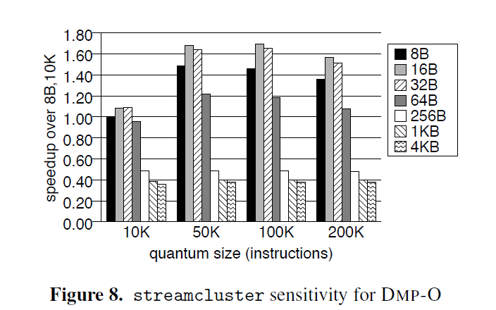
パラメータの影響
パラメータによって速さが4倍ほど変わる

Slide 34
Serial modeの割合
Benchmark | O | B | PB
barnes | 56.2 | 8.8 | 36.9
fft | 62.6 | 6.5 | 47.9
fmm | 68.3 | 23.6 | 36.9
lu | 22.4 | 2.1 | 6.7
ocean | 40.0 | 4.6 | 7.3
radix | 55.0 | 3.2 | 57.9
water | 20.3 | 2.2 | 5.8
blackscholes | 12.9 | 3.9 | 6.1
canneal | 70.2 | 96.1 | 98.1
fluidanimate | 65.1 | 49.2 | 67.3
steamcluster | 24.8 | 8.0 | 11.7
swaptions | 10.2 | 11.1 | 10.3
x264 | 53.0 | 30.4 | 21.5

Slide 35
関連研究
Grace: Safe and Efficient Concurrent Programming
  E. Berger, T. Yang, T. Liu and G. Novark
  OOPSLA 2009
  C/C++を対象としたランタイムシステム
    forkjoinによる並列化
  VMベースのSTMで逐次実行したように見せる
    同じ場所への書き込みは早いものを優先して後の
    スレッドはもういちど実行する

Slide 36
まとめ
決定性を保証するためのコンパイラとランタイムシステムを提案
  2つのアプローチ
    メモリの所有者を管理
    スレッドにバッファを持たせる
少しスケーラビリティを犠牲にすることで任意のプログラムの決定性を保証できる

